Slide 1


Vector
初始化與基本使用

Slide 2


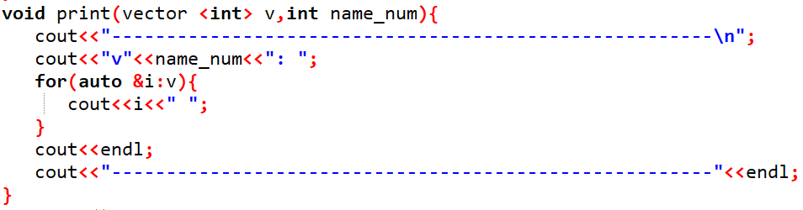

前置
輸出Vector的函式
回上頁

Slide 3
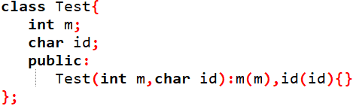
前置
Test建構式
回上頁

Slide 4
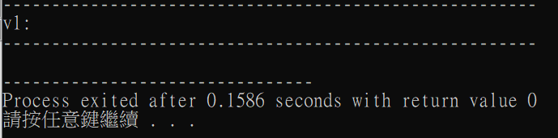

Vector初始化
建立空的Vector
程式碼：
輸出：
函式

Slide 5
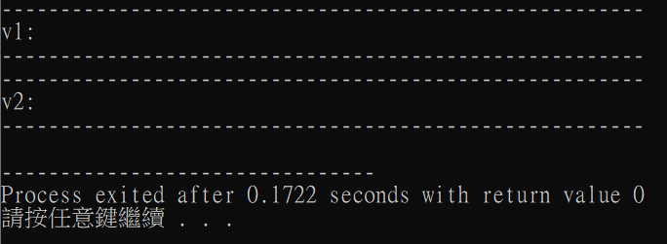
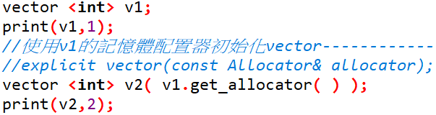
Vector初始化
使用v1的記憶體配置器初始化vector
程式碼：
輸出：
函式

Slide 6
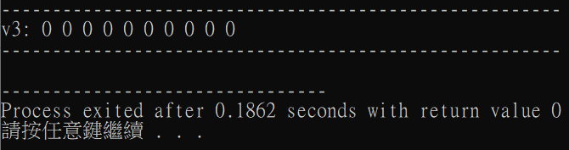

Vector初始化
空間大小為10的vector
程式碼：
輸出：
函式

Slide 7
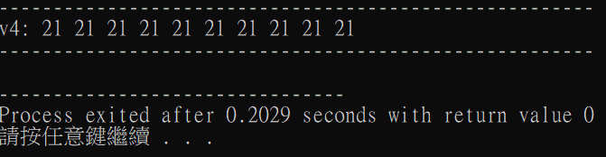

Vector初始化
空間大小為10且每個元素都為21的vector
程式碼：
輸出：
函式

Slide 8
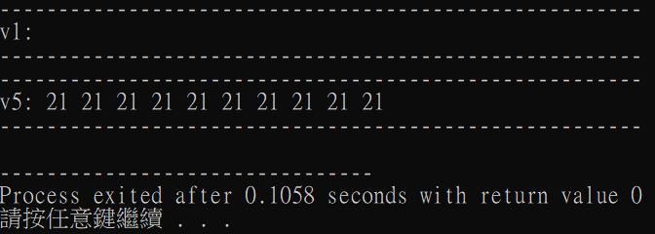
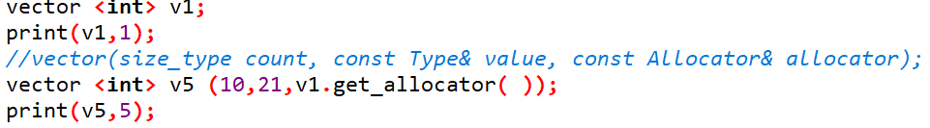
Vector初始化
空間大小為10且每個元素都為21且使用v1的記憶體配置器初始化的vector
程式碼：
輸出：
函式

Slide 9
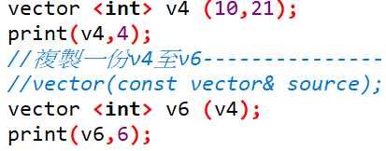
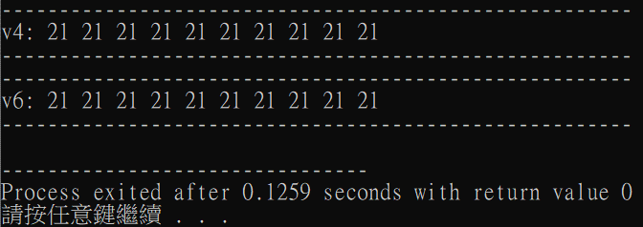
Vector初始化
複製一份v4至v6
程式碼：
輸出：
函式

Slide 10
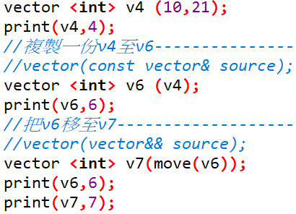
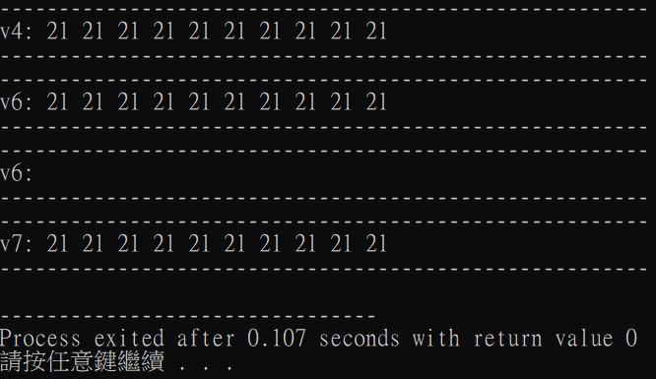
Vector初始化
把v6移至v7
程式碼：
輸出：
函式

Slide 11
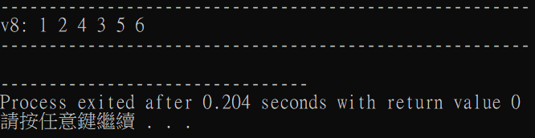
Vector初始化
使用 { } 將內容丟入
程式碼：
輸出：
函式

Slide 12
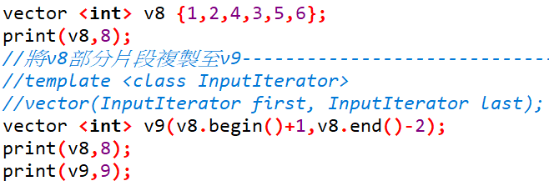
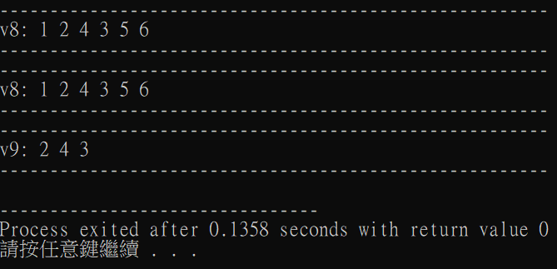
Vector初始化
將v8部分片段複製至v9
程式碼：
輸出：
函式

Slide 13
at()
傳回指定項目的refrence，
亦可當[ ]使用

Slide 14
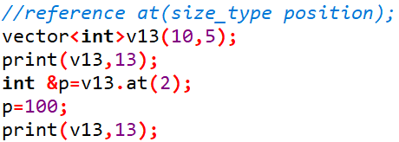
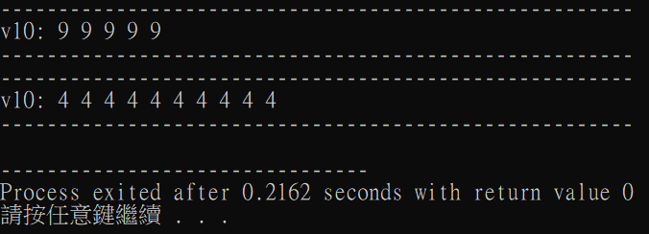
at()
傳回值可以更改
程式碼：
輸出：
函式

Slide 15
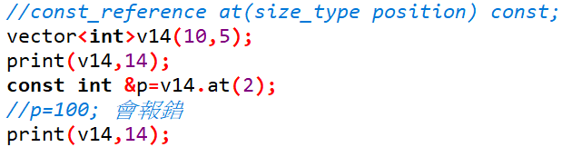
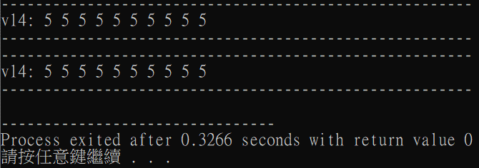
at()
傳回值無法更改
程式碼：
輸出：
函式

Slide 16
[ ] V.S. at()
 | [ ] | at()
優點 | 速度較快 | 會檢查邊界 程式不會出bug
缺點 | 不會檢查邊界 可能導致記憶體區段錯誤 | 速度較慢

Slide 17

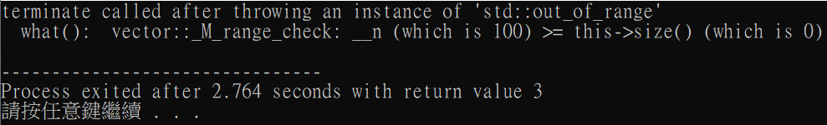
[ ] V.S. at()
程式碼：
輸出：

Slide 18
Vector
插入元素

Slide 19
emplace()
在指定位置插入元素

Slide 20
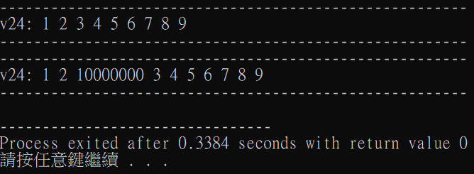
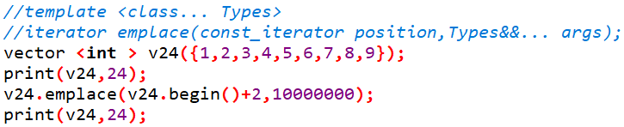
emplace()
在指定位置插入元素
程式碼：
輸出：

Slide 21
emplace_back()
根據該根據該物件呼叫建構式
，並放入vector最後一項

Slide 22

emplace_back()
根據該根據該物件呼叫建構式，並放入vector最後一項
程式碼：
建構式

Slide 23
insert()
將欲插入之vector或物件插入目標vector

Slide 24
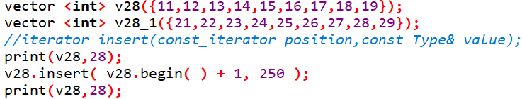
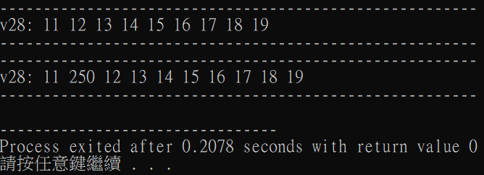
insert()
插入一個物件
程式碼：
輸出：

Slide 25
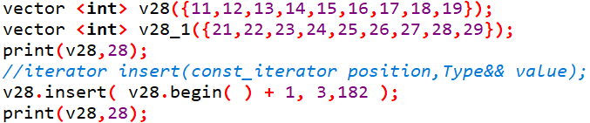
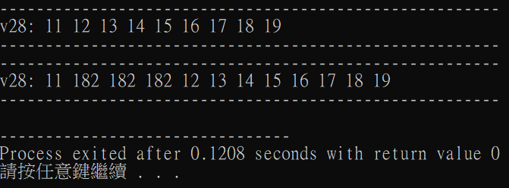
insert()
插入多個重複物件
程式碼：
輸出：

Slide 26
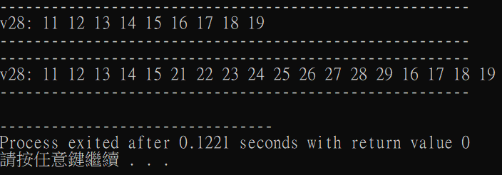
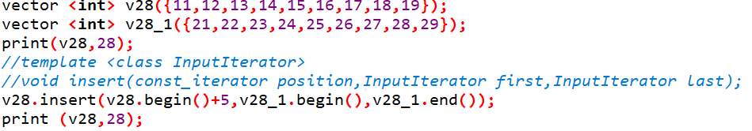
insert()
插入vector
程式碼：
輸出：

Slide 27
push_back()
在vector尾部加入值

Slide 28
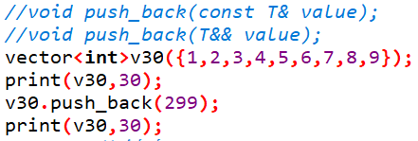
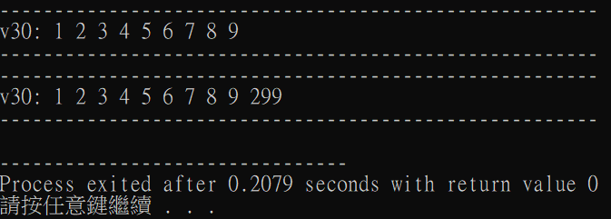
push_back()
在vector尾部加入值
程式碼：
輸出：

Slide 29
Vector
清除元素

Slide 30
clear()
清除vector的元素

Slide 31
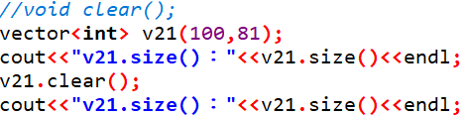
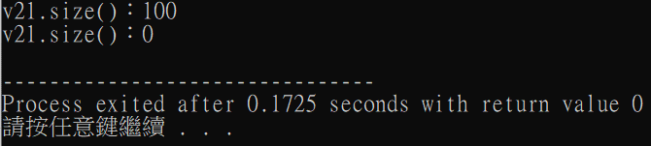
clear()
清除vector的元素
程式碼：
輸出：

Slide 32
erase()
刪除指定位置的元素

Slide 33
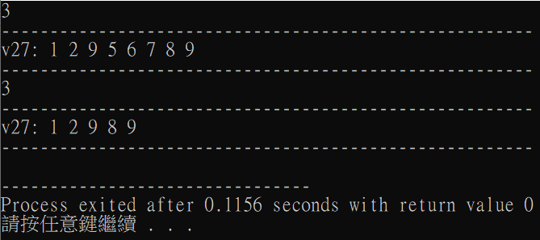
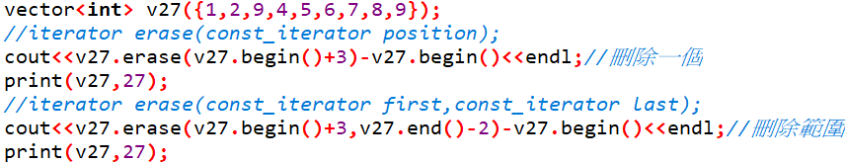
erase()
刪除指定位置的元素
程式碼：
輸出：

Slide 34
pop_back()
刪除最後一個元素

Slide 35
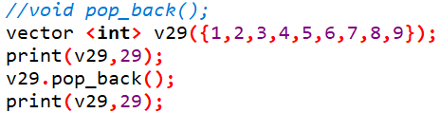
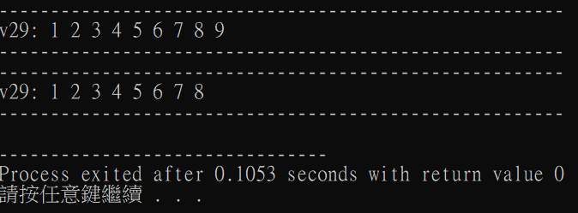
pop_back()
刪除最後一個元素
程式碼：
輸出：

Slide 36
assign()
將原有vector清除後，重設

Slide 37
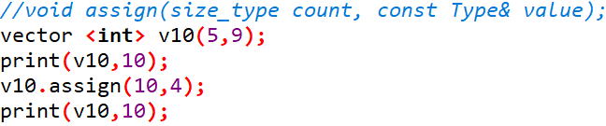
assign()
將原本vector重設成空間大小為10且每個元素都為4的vector
程式碼：
輸出：
函式

Slide 38
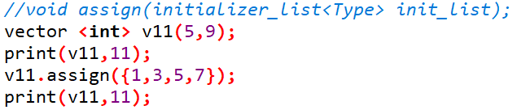
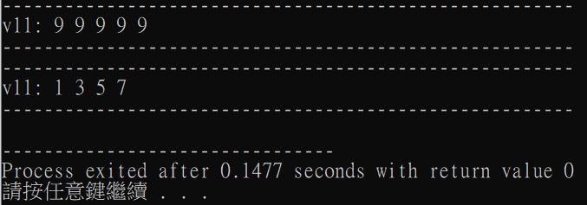
assign()
使用 { } 將內容丟入vector
程式碼：
輸出：
函式

Slide 39
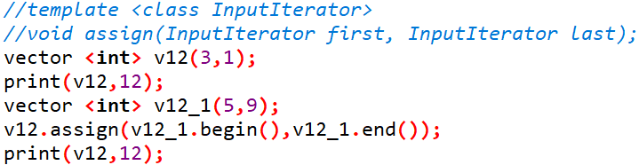
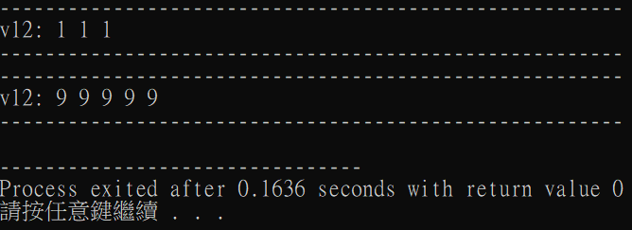
assign()
將v12_1部分片段複製至v12
程式碼：
輸出：
函式

Slide 40
swap()
交換兩個vector

Slide 41
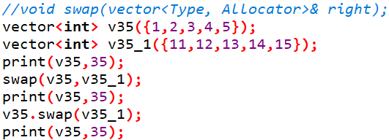
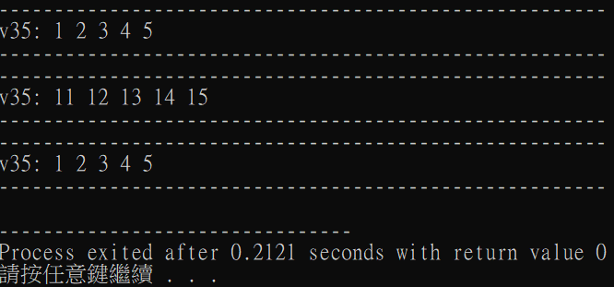
swap()
交換兩個vector
程式碼：
輸出：

Slide 42
Vector
迭代器的使用

Slide 43
front() & back()
回傳第一個值＆最後一項的值

Slide 44
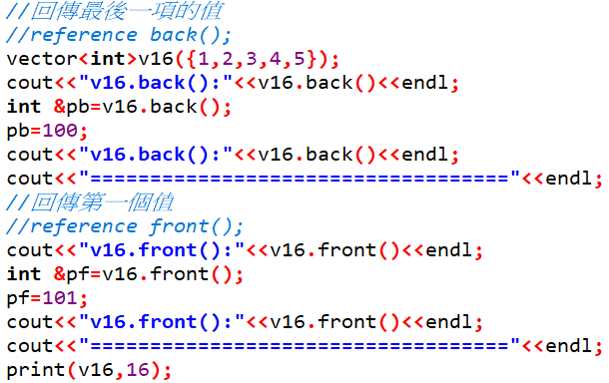
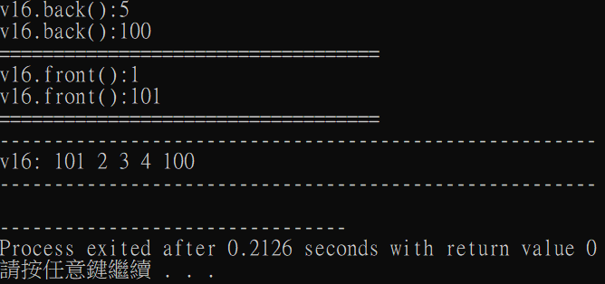
front() & back()
傳回值可以更改
程式碼：
輸出：

Slide 45
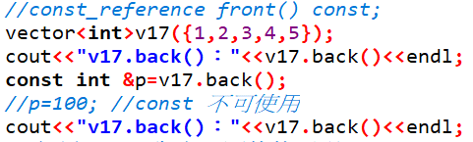
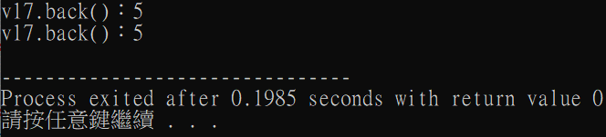
front() & back()
傳回值無法更改
程式碼：
輸出：

Slide 46

front() & back()
vector為空，回傳值不明
程式碼：
輸出：

Slide 47
data()
回傳vector中第一個指標

Slide 48
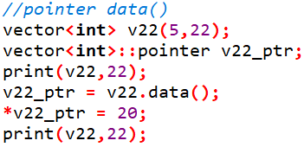
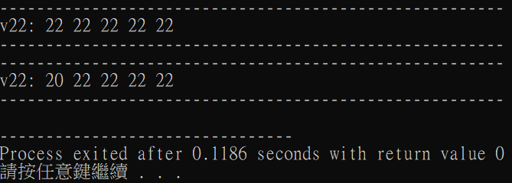
data()
可以更改
程式碼：
輸出：

Slide 49


data()
不能更改
程式碼：
輸出：

Slide 50
beging() & end()
回傳第一個值＆最後一項的迭代器

Slide 51


beging() & end()
回傳第一個值＆最後一項的迭代器
程式碼：
輸出：

Slide 52
rbegin() & rend()
反向迭代器

Slide 53


rbegin() & rend()
錯誤輸出串
程式碼：
輸出：

Slide 54


rbegin() & rend()
正確輸出串
程式碼：
輸出：

Slide 55
Vector
空間大小與元素個數

Slide 56
capacity() & size()
目前配置給vector的儲存空間長度
＆目前項目個數

Slide 57


capacity() & size()
目前配置給vector的儲存空間長度＆目前項目個數
程式碼：
輸出：

Slide 58
max_size()
傳回向量最大可能長度

Slide 59


max_size()
傳回向量最大可能長度
程式碼：
輸出：

Slide 60
reserve()
給vector配置長度

Slide 61


reserve()
給vector配置長度
程式碼：
輸出：

Slide 62
resize()
給vector配置容納元素的長度

Slide 63


resize()
給vector配置容納元素的長度
程式碼：
輸出：

Slide 64
shrink_to_fit()
刪除多餘的長度

Slide 65


shrink_to_fit()
刪除多餘的長度
程式碼：
輸出：

Slide 66
empty()
判斷vector是否是空值

Slide 67


empty()
判斷vector是否是空值
程式碼：
輸出：

Slide 68
Thank you

